Slide 1
P.104～115
UEC_Python輪読会
稲村健太郎

Slide 2
目次
セット
コレクションの相互変換
コレクションのネスト
集合演算

Slide 3
1. セット
リストと似たコレクションだが，次の点が異なる．
重複した値を格納できない．
添え字やキーという概念がなく，特定の要素に対して代入・参照する方法が存在しない．
添え字がないため，要素は順番を持たない．
append関数の代わりにadd関数で要素を追加する．
セットは種類を管理する
セットは順序を持たず，その要素は重複しないので，種類の管理に向いている．

Slide 4
1. コレクションの別名
表1.コレクションの別名
コレクション | 別名 | 説明
リスト | 配列（array） | 「配列」と呼ばれることが多い
ディクショナリ | 辞書，マップ（map） | マップは対応表を意味する
セット | 集合 | 集合も順序がない
タプル | ー | ー

Slide 5
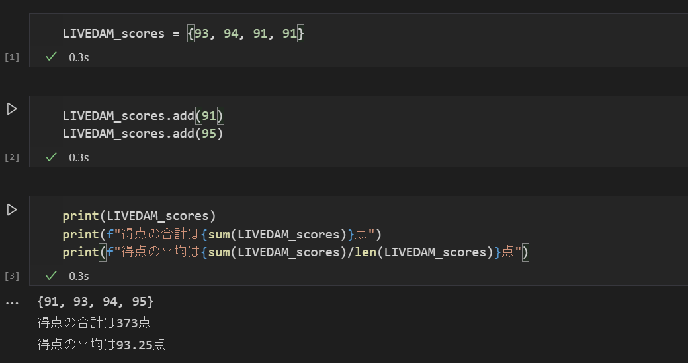
1. セットの使用例

Slide 6
2. コレクションの相互変換
Pythonでは各コレクション間での相互変換を可能にするため，次のような関数が用意されている．
list関数...渡されたものをリストに変換する
tuple関数...渡されたものをタプルに変換する
set関数...渡されたものをセットに変換する
ディクショナリを渡すと，キーのみを使用．ディクショナリの値を変換するときは，(ディクショナリオブジェクト).values() を使用．
ディクショナリへ変換する方法
「キーを格納したリスト」と「値を格納したリスト」を用意．
dict(zip((キーのリスト),(値のリスト))) を使用．

Slide 7
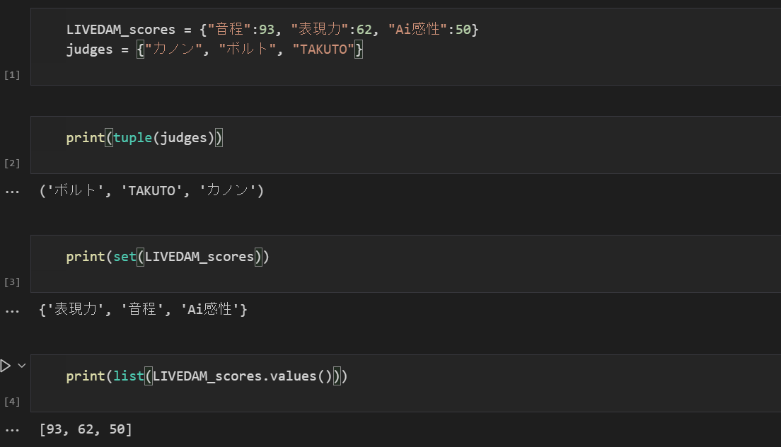
2. コレクションの相互変換例

Slide 8
3. コレクションのネスト
コレクションの中には文字列や数値以外に，別のコレクションを格納することもできる．
特にリストの中にリストを入れた構造は2次元リストと呼ばれ，票の構造を持つデータ管理などに用いられる．
二重構造だけではなく，三重構造以上のコレクションも作ることができる．
このような多重構造をネストや入れ子という．
ディクショナリのキーは，タプル以外のコレクションは使えない

Slide 9
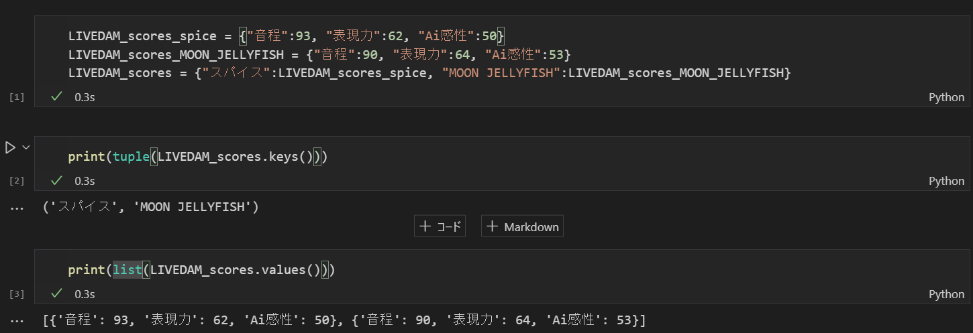
3. コレクションのネストの例

Slide 10
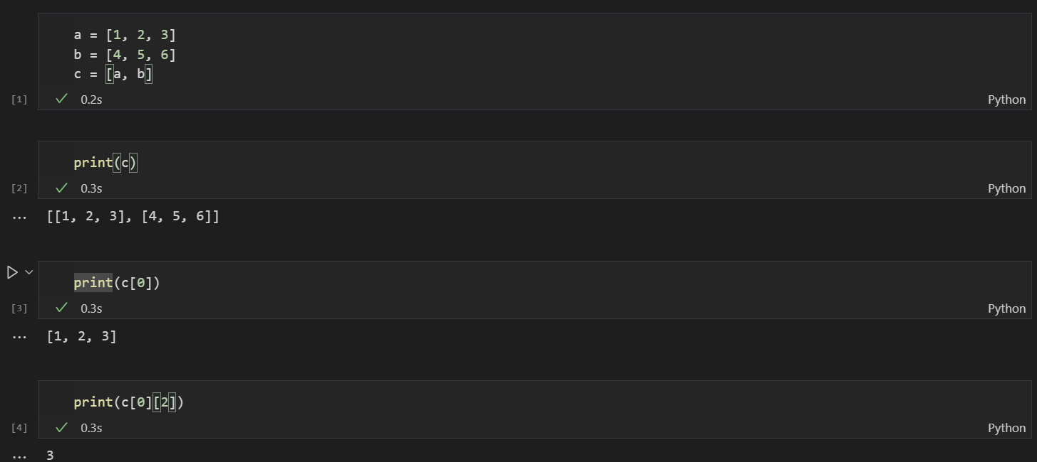
3. 2次元リストの例

Slide 11
4. 集合演算
集合演算はセットだけに与えられた特別な機能である．
集合演算には和集合，積集合，差集合，対称差がある．

Slide 12
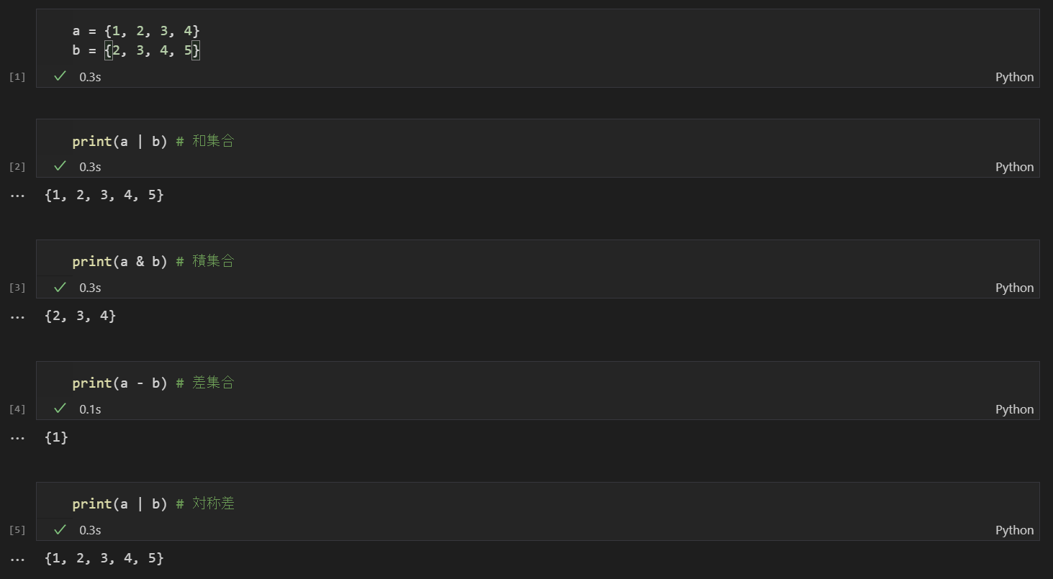
4. 集合演算の例

